Slide 1

МБОУ Кишкинская основная общеобразовательная школа
Энергия движущейся воды и ветра
Физика 7 класс
Училель физики: Кузьмина Н.Ю.

Slide 2
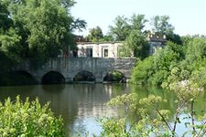
Гидравлические
двигатели

Slide 3
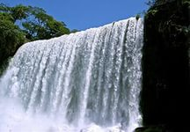
Всякое тело, поднятое над
Землей, обладает потенциальной
Энергией. Это в равной степени
Относится и к воде.

Slide 4
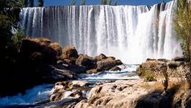
Например, вода объемом 1 м³
на высоте 50 м обладает потенциальной
энергией: Еп=9,8 Н/кг·1000кг/м³·50 м=
500000Дж=500кДж
При падении с этой высоты совершается
работа А=500 кДж.

Slide 5
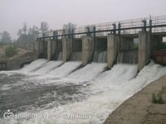
Но в природе сравнительно редко встречаются большие водопады.
Чаще всего русла рек имеют небольшой уклон. В этих случаях для
создания давления (напора), необходимого для работы гидравлических
двигателей, приходится поднимать уровень воды в реке искусственно,
при помощи плотин.

Slide 6
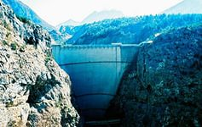
За счет энергии поднятой воды
гидравлические двигатели могут
совершать механическую работу.

Slide 7
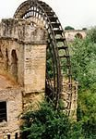
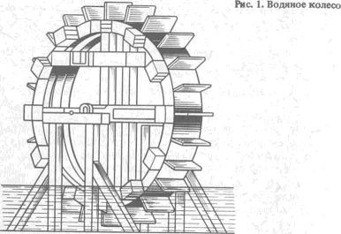
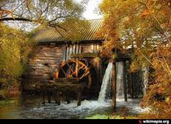
Один из простейших и древнейших двигателей - водяное колесо.

Slide 8
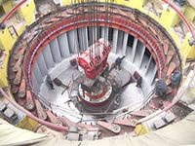
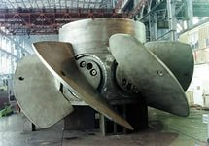
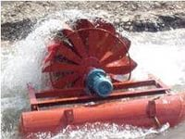
Наиболее совершенные гидравлические двигатели – водяные турбины.

Slide 9
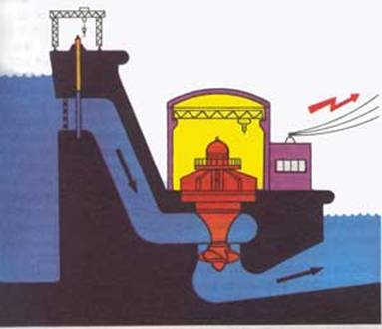
В таких турбинах вода отдает энергию колесу, приводя в движение лопасти турбины. Рабочее колесо турбины соединено с валом электрического генератора, дающего электрический ток.

Slide 10
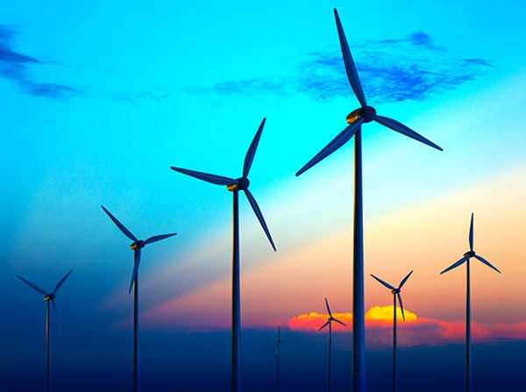
Ветряные двигатели

Slide 11

Ветряные двигатели используют энергию движущегося воздуха –
ветра. Энергию ветра иногда называют энергией « голубого угля».
Ветер представляет собой источник дешевой энергии, но этот источник энергии обладает большим непостоянством,- в этом его неудобство.

Slide 12
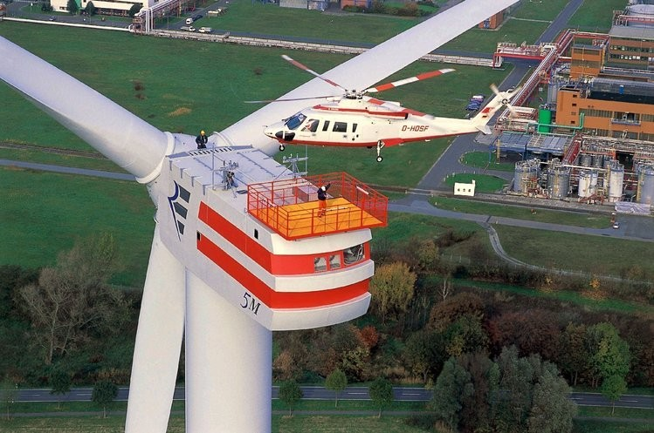
Ветряные двигатели известны с древнейших
времен. Современный довольно мощный ветряной
двигатель.

Slide 13
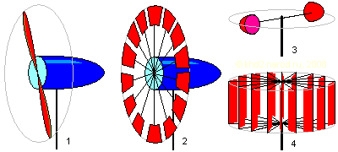
Движущиеся массы воздуха оказывают давление на
наклонные плоскости крыльев ветряных двигателей
и приводят их в движение. Вращательное движение
крыльев при помощи системы передач передается
механизмам, выполняющим какую-либо работу.

Slide 14

Экономически целесообразно использовать ветродвигательные
установки там, где ветры дуют часто и сильно. Например, в
Поволжье, Казахстане, на Алтае. Удобно их использовать и в
отдельных районах, куда не поступает энергия от электростанций,
куда трудно подвозить топливо, например в дальних или
высокогорных экспедициях.

Slide 15
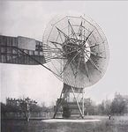
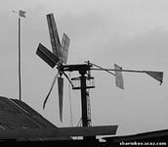
Они, как и гидравлические двигатели, имеют преимущества перед двигателями,
в которых источником энергии служит топливо или радиоактивное вещество.

Slide 16
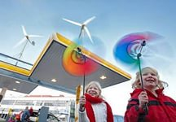
Во-первых, водяные и воздушные двигатели, после того как
они построены, уже не требуют затрат на топливо. Энергия, используемая
в них, - энергия текущей воды и ветра - поставляется самой природой,
возобновляется.

Slide 17
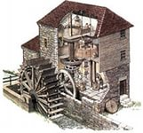
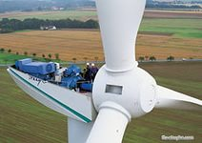
Во-вторых, работа этих двигателей не сопровождается выделением
вредных отходов: газов, образующихся при сгорании топлива или
радиоактивных отходов, т.е. в водяных и ветряных двигателях
используются экологически чистые источники энергии

Slide 18
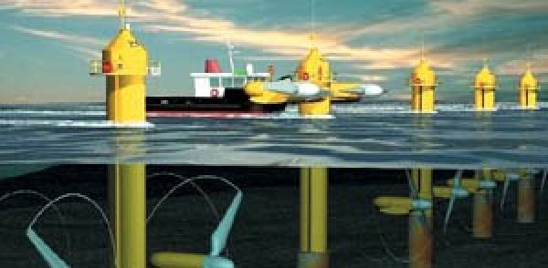
В некоторых местах применяют еще один вид экологически чистых
двигателе, использующих энергию приливов и отливов воды в морях
и океанах, причиной которых является сила всемирного тяготения.

Slide 19
Спасибо
за
внимание

